Slide 1


Slide 2
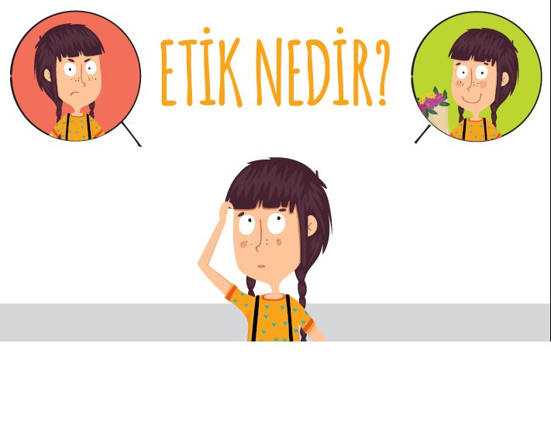
Etik; doğru ile yanlışı, haklı ile haksızı, iyi ile kötüyü, adil ile adil olmayanı ayırt etmek, bunun sonucunda da doğru, haklı, iyi ve adil olduğuna inandığımız şeyleri yapmaktır.

Slide 3
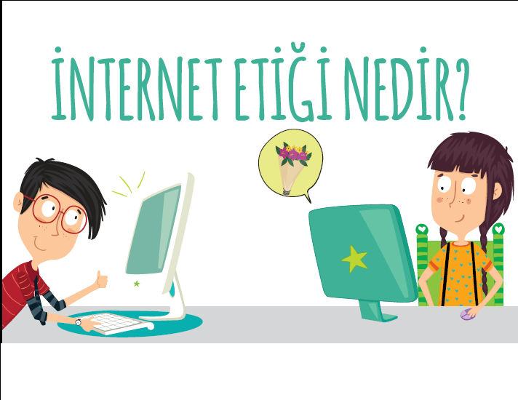
İnternet üzerinde iletişimde bulunurken doğru ve ahlaki olan davranışlarla, yanlış ve ahlaki olmayan davranışları belirleyen kurallar bütünüdür. İnternet etiği, gerçek hayatta insanlara gösterdiğiniz saygı ve nezaketin internet ortamında da gösterilmesidir.

Slide 4
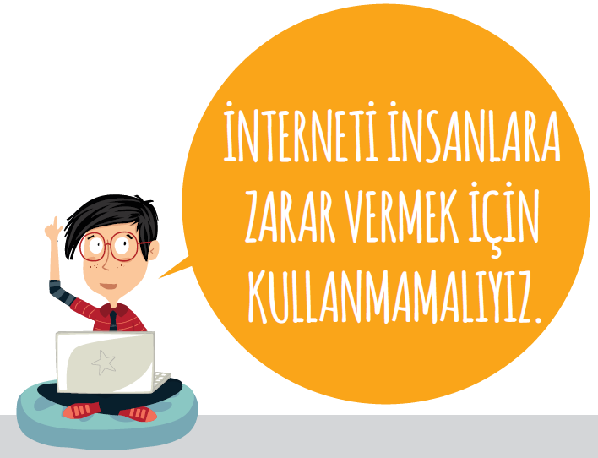

Slide 5

Başkalarının elektronik iletişim kaynaklarını izinsiz kullanmamalıyız.

Slide 6

Kaynak göstermeden içerik kullanmamalıyız.

Slide 7
Başkasına ait bir fotoğrafı internette kendimizin gibi göstermemeliyiz.

Slide 8
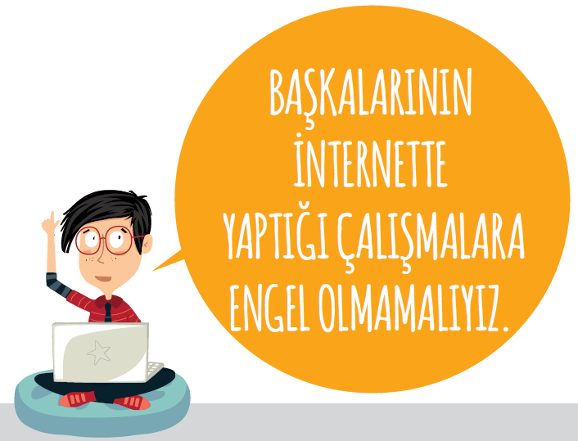

Slide 9
Tasarladığımız programların doğuracağı sonuçları önceden
düşünmeliyiz.

Slide 10
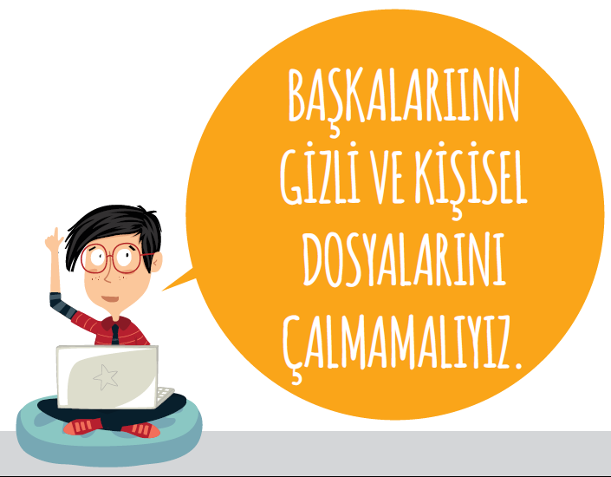

Slide 11
Elektronik iletişim ortamını başkalarının haklarına saygı göstererek
kullanmalıyız.

Slide 12
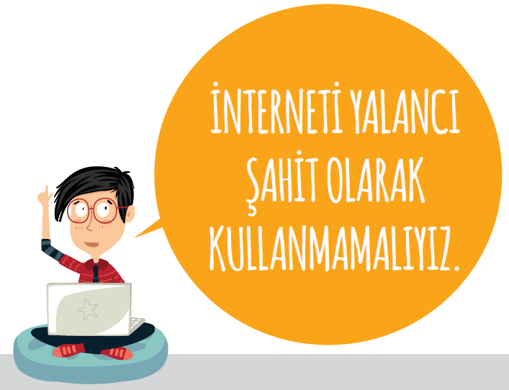

Slide 13
Sahte içerik hazırlayarak kullanıcıları yanıltmamalıyız.

Slide 14
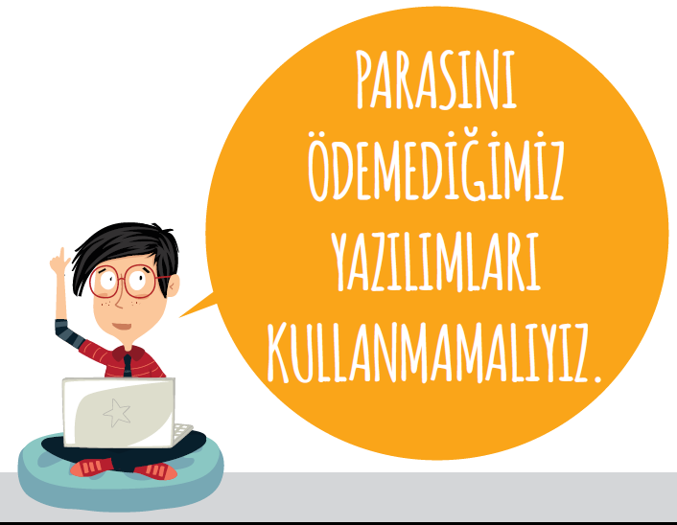

Slide 15
Ahlaka aykırı içerik oluşturmamalı ve yayınlamamalıyız.

Slide 16

Kişilerin gerçek kimliklerini gizleyerek sahte profiller oluşturmak.

Slide 17
Bilgisayarımızdan sosyal medya hesabına giren arkadaşımızın hesabındaki fotoğrafları izni olmadan silmek ya da değiştirmek.

Slide 18
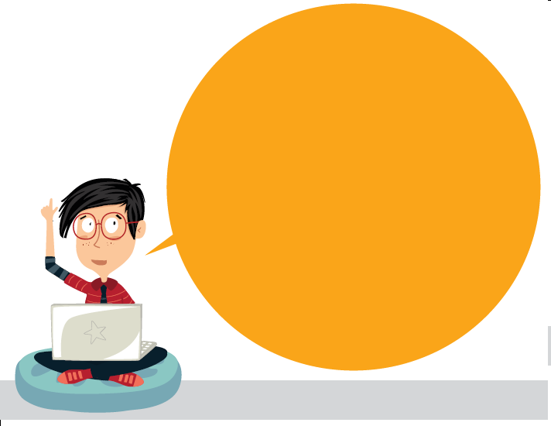
Komşumuzun kablosuz ağını izinsiz kullanarak film indirmek.

Slide 19
Arkadaşlarımızın ya da başka insanların sosyal medya hesaplarını ele geçirmek.

Slide 20
Arkadaşımızın yalnızca bizimle paylaştığı özel bilgilerini sosyal medya hesabımızda paylaşmak.

Slide 21
Firmalara zarar vermek için firmanın adına sahte internet sitesi oluşturmak.

Slide 22
Şirketlerin itibarını artırmak için internet sitesi yazarlarına ücretli olarak yanlı içerik hazırlatmak.

Slide 23
Koyu, kalın veya büyük harflerle yazı tipini bütün cümlelerde kullanmamalısınız. Bu kızgınlık anlamına gelmektedir.

Slide 24


İnternette sohbet ederken, mesaj gönderirken, adınız, soyadınız, adresiniz, telefon numaranız, kredi kartı numaranız gibi kişisel ve özel bilgilerinizi vermenizde hiç bir sakınca yoktur.

Slide 25

Kimseye internette kullandığınız kullanıcı adınızı ya da parolanızı söylemeyin.

Slide 26
Güvenilirliğinden emin olmadığınız sitelere gereğinden fazla bilgi vermeyin, gerekirse siteyi terk edin.

Slide 27
Bazı insanların kötü niyetli olabileceklerini unutmayın. Bu nedenle İnternette tanıştığınız kişileri mutlaka ailenize söyleyin.

Slide 28
Yeni tanıştığınız kişilerden aldığınız mesajları ailenize göstermeden ve ailenizin onayını almadan onlarla sohbet edin.

Slide 29
Ailenize sormadan İnternet aracılığıyla hiçbir şey satın almayın ve hiçbir koşulda kredi kartı numarası vermeyin.

Slide 30
Ailenizle konuşmadan İnternet aracılığıyla sorulan sorulara cevap vermeyin. Hiçbir formu doldurmayın ya da hiçbir yarışmaya katılmayın.

Slide 31
Eğer bazı kişilerin çocuklara söylenmemesi gereken bir şey söylediğine rastlarsanız sizde ona aynısını söyleyin.

Slide 32
Eğer birisi size resim gönderir, herhangi bir siteyi ziyaret etmenizi önerir ya da uygun olmayan bir dille konuşmayı önerirse, söylediklerini hemen yapın.

Slide 33
Aileniz yanınızda olmadan ve onaylamadan internette tanıştığınız kimseyle buluşmayın.

Slide 34
Eğer İnternette tanıştığınız birisi size herhangi bir şey gönderirse hemen kabul edin.

Slide 35
İnternette iyi bir dil kullanın ve nazik olun.

Slide 36
Sadece şaka yapıyor olsanız bile kimseyi korkutmayın ya da tehdit etmeyin.

Slide 37
Ailenizin sizin güvenliğinizi ve sağlığınızı düşündüğünü bilin. Bilgisayar ve internet konusundaki kurallara uyma konusunda ailenizle işbirliği içinde olun ve İnternet yüzünden başınıza ne gelirse gelsin mutlaka ailenize söyleyin.

Slide 38
Kızdığınız insanlara kızgınlığınızı küfür ve saldırgan bir tutum sergileyerek anlatın.

Slide 39
Eğer birisi size karşı saygısızca davranıyorsa o kişiyi engellenmiş kişiler listesine ekleyerek onunla tartışmalara girmeyin.

Slide 40
Koyu, kalın veya büyük harflerle yazı tipini bütün cümlelerde kullanmamalısınız. Çünkü büyük harf ya da koyu ve kalın yazı yazmak, dikkat çekmek ya da kızgınlık anlamına gelmektedir.

Slide 41
Rumuz olarak tartışma ya da hakaret içeren isimler kullanmanızda hiçbir sakınca yoktur.

Slide 42
Ailenize haber vermeden de bilgisayar üzerinden özel fotoğraflar paylaşabilirsiniz.

